Slide 1
教育の国際競争

Slide 2
困難な教育現場、教師のストレス
LATimesへの投書 公立小学校の教師 銃乱射事件後の「教師は銃ももつべき」という政府高官の発言を引用。6時半登校、2時間授業準備。27名の生徒(7名の発達障害)、27名分の授業計画、宿題等々。40分の昼食以外休憩なし。(昼食時も相談が入る)。必要な教材、ポケットマネー。高い基準の検査・安い給与・荒れた教室。3-4％毎年離職。若者が教職を目指さない。18.12.9
イギリス 学校視察・教室の荒れ等のストレス
フランス 教育困難地域指定 学習困難な状況
日本 過労死の危険性のある過重労働(事務・部活・生活指導)

Slide 4
義務教育の拡大1
国力として認識された。19世紀後半。
国民皆兵・産業革命
労働者の権利意識
第一次大戦後
初等教育の統一(複線型制度が接合)
知能テストの認知→選抜に利用（イギリス）
イギリスは中等学校の無償定員の選抜で試験が発達
第二次大戦後
中等教育の義務化(15-16、-18歳 国によってばらつき)
前期中等教育の統一(ドイツ・オランダ例外)

Slide 5
義務教育の拡大2
1980年代-90年代(欧米)
ナショナルカリキュラムの制定
試験(国内・国際)の拡大
教育視察制度の創設
21世紀
知識基盤型社会の教育の模索→PISA
新しい能力・態度(リテラシー、コンピテンシー、IT、コミュニケーション)

Slide 6
学習スキル
・情報とコミュニケーションのスキル
・・情報とメディアリテラシースキル いろいろな形態とメディアで、分析、評価、管理、統合、価値付け、創造すること。社会におけるメディアの役割を理解すること。
・・コミュニケーションスキル 様々な形と文脈のなかで、口頭の、また書かれたそしてマルティメディアのコミュニケーションを効果的に、理解、管理、創造できること
・思考と問題解決スキル
・・批判的思考とシステム的思考 理解における健全なる推論を実行すること、そして、複雑な選択をし、システム間の結合の状況を理解すること
・・問題の特定、形成、解決 問題を構成し、分析し、解決する能力
・・創造性と知的好奇心 新しいアイデアを発達させ、説明し、他人に伝達すること、そして、新しく多様な視点をオープンにしてよく反応しつづける。

Slide 7
・対人間と自己決定のスキル
・・対人間と協力的スキル チームワークとリーダーシップを示すこと。多様な役割と責任をひき受けること。他人と生産的に活動すること。共感を実行すること。多様な展望を尊敬すること。
・・自己決定 自分自身の理解をチェックし、ニーズを学習し、適切な資源を配置し、学習をひとつの領域から他に転換すること
・・説明責任と受容性 個人、労働場所、コミュニティの文脈で、責任と柔軟性を行使すること。自分自身と他人のための高い標準と目標を設定し、見合うこと。あいまいさに寛容であること。
・・社会的責任 より大きな共同体の利益に、精選的に責任を負う。個人的、仕事場所、共同体の文脈で倫理的に提示できること。
（Learning for the 21st century の文書より）

Slide 8
PISAに振り回される先進大国
PISAとは、21世紀の先進国の教育を模索するための試験制度
日本 2003年第二回テストで順位をさげた。→学習指導要領の原理的改定(ゆとり教育の放棄・学力重視路線へ)
ドイツ 2000年第一回から下位グループに→伝統的な三分岐制度(ギムナジウム・レアルシューレ・ハウプトシューレ)を二分岐制度へ。標準カリキュラムの設定。
デンマーク 第一回から下位→義務教育の授業数増大、試験・成績のない教育を変更。)
フィンランドの好成績の理由: 移民と人口が少ないこと。
試験とリテラシーは両立するのか。創造性は教育できるか。

Slide 9
留学
制度としての留学
先進文化を学ぶ＝後進国支配（古代から現代まで続く）
異文化を学ぶ（現代）
個人としての留学

Slide 10
日本の留学史
遣隋使・遣唐使
明治の留学生派遣
お雇い外国人 1868－1889年 2690人 高額な給与
明治10年創立の東京大学 学生710人、予備門630人、日本人教師32人、外国人教師24人。（上席教授はほとんど外国人で、講義は欧米語で）
優秀な卒業生を留学させ、外国人教師と入れ換えていった
新渡戸稲造・夏目漱石

Slide 11
国家政策としての留学生受け入れ
日本
明治－大正 アジア留学生受け入れ・中国が多数→中国の革命運動に参加する者多数 孫文・魯迅（cf 藤野先生）
南方特別留学生 1943年東南アジアから50名 親日派の形成
中曽根首相 留学生受け入れ10万人計画
アメリカ フルブライト・プログラム
1945年、「平和の達成のためには人的交流が有効」アメリカとの相互協定。30年間米資金→現在は相互負担。160カ国、37万人参加。日本人6500人
利根川進 小柴昌俊 下村脩 根岸英一（ノーベル賞）明石康 河合隼雄

Slide 12
留学の効果
一般的には交流が進み、相互理解が進む(遣唐使・フルブライト留学制度)
革命家が育つ：本国に留学して民主主義思想を吸収
ガンジー、ネルー（イギリス）・鄧小平、ホーチミン（フランス）
科学技術の導入
日本の明治－昭和
中国の国策としての留学生を通じた技術流入（米中の技術競争、ファーウエイ事件の背景）
Cf 日本の国際化の実態と留学生の減少

Slide 13
アメリカへの留学生数2017年
中国 328547人
インド 165918人
サウジアラビア 61287人
韓国 61007人
カナダ 26973人
ベトナム 21403人
台湾 21127人
ブラジル 19370人
日本 19060人

Slide 14
移民と多文化主義
移民がもたらす学校教育への影響
言葉(学力は平均的に低くなる)→バイリンガリズムから「国語」教育へという流れ
同一民族が多くなるとグループ化→教室内の分化・分裂
異なる習慣への対応(マフラー・食事)
バイリンガリズム教育
母語を土台にして外国語を修得することが必要
一定数同じ外国語の子どもがいると、その言語の修得の保障
⇩
効果への疑問と政治的ポピュリズム(移民制限)の台頭で廃止傾向

Slide 15
ポピュリズムの興隆
前史としての「歴史修正主義」「ネオナチ」
EU成立とポピュリズムの興隆
オランダのフォルタイン ロッテルダム大学社会学教授から、フォルタイン党→破竹の勢いから暗殺→選挙で党躍進2002年
移民制限
オランダ語能力のチェック

Slide 16
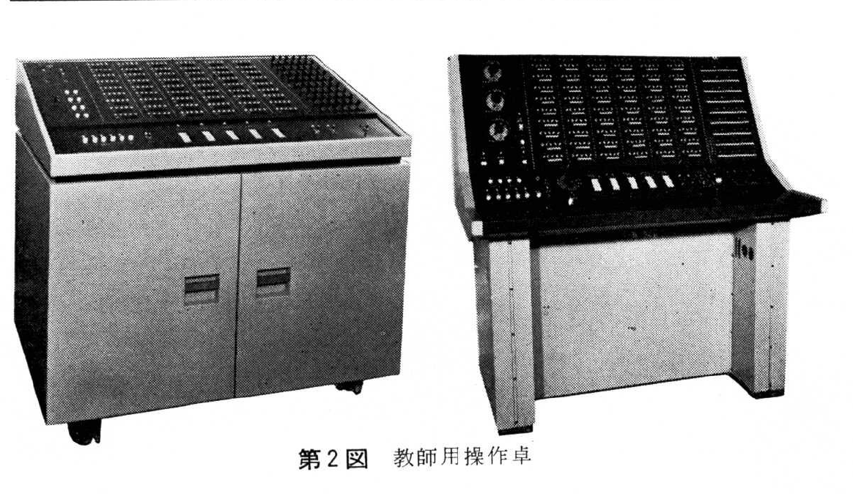
人工知能は教師の代わりになるか
NAOの活躍
ティーチングマシン（教師の質に影響されない教育）

